Slide 1

KULTUR JARINGAN
Oleh : Ari Wahyuni, S.Pd.

Slide 2

PENGERTIAN
KULTUR JARINGAN

Slide 3

Pengertian
Kultur jaringan merupakan cara memperbanyak tanaman dengan mengisolasi bagian tanaman seperti sel, jaringan dan organ serta menumbuhkannya di dalam kondisi yang steril, sehingga bagian - bagian tersebut bisa memperbanyak diri dan menjadi tanaman lengkap

Slide 4
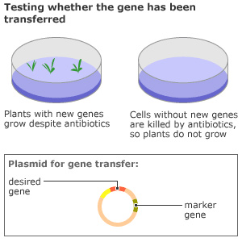
Eksplan ????

Slide 5

Cara Kerja
Pembuatan media
Inisiasi
Sterilisasi
Multiplikasi
Pengakaran
aklimatisasi

Slide 6
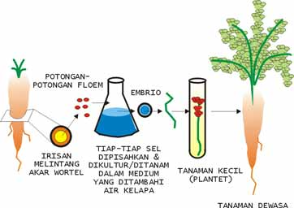
Kultur jaringan
Embrio (eksplan)
Jaringan floem
Individu (wortel)
Media
Jaringan yg ditumbuhkan (PLB)

Slide 7
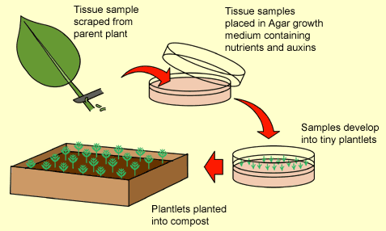
Kultur jaringan

Slide 8
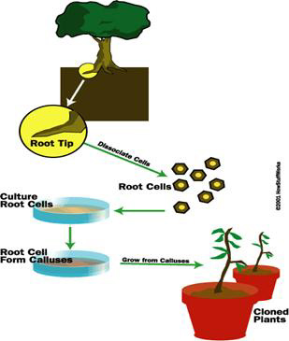
Kultur jaringan

Slide 9

Keuntungan
1.Bibit (hasil) yang didapat berjumlah banyak dan dalam waktu yang singkat
2.Sifat identik dengan induk
3.Dapat diperoleh sifat-sifat yang dikehendaki
4.Metabolit sekunder tanaman segera didapat tanpa perlu menunggu tanaman dewasa

Slide 10

Kekurangan
Bibit hasil kultur jaringan sangat rentan terhadap hama penyakit dan udara luar
Bagi orang tertentu, cara kultur jaringan dinilai mahal dan sulit.
Membutuhkan modal ivestasi awal yang tinggi untuk bangunan (laboratorium khusus), peralatan dan perlengkapan.
Diperlukan persiapan SDM yang handal untuk mengerjakan perbanyakan kultur jaringan agar dapat memperoleh hasil yg memuaskan
Produk kultur jaringan pd akarnya kurang kokoh

Slide 11
Kultur Jaringan Tumbuhan
Mencakup berbagi ilmu, budidaya pertanian, biologi murni, in vitro (budidaya) in vivo (alamiah) difarmasi.
Tanaman adalah sumber senyawa obat. Dimana metabolit sekunder dari tanaman tersebut dapat berfungsi sebagai obat dan racun
Tujuan untk menghasilkan tanaman yang sangat berkualitas dan berkuantitas.
Sehingga disitu org farmasi dapat memperoleh senyawa aktif yang banyak dan baik, yang dapat dijadikan senyawa obat.

Slide 12
Mencakup
Teknik kultur jaringan adalah mengisolasi bagian tanaman (minimal satu sel)
Sel yang diisolasi ditumbuhkan dalam media buatan. Caranya adalah aseptiss/bebas hama.
Media diisi dengan nutrisi yang lengkap (semua nutrisi yang diperlukan buat perkembangan sel ) beserta dengan hormon

Slide 13
Dikerjakan dalam wadah yang tertutup, butuh SM, tembus cahaya.
Sehinga sel tanaman tadi dpt memperbanyak dirinya, regenerasi, mnjd tnman yang lengkap,..

Slide 14
keuntungan
Kualitas disertai kuantitas, seragam
Sifat tanaman sama persis dengan induknya.
Kesehatan bibit terjamim
Keceptan tumbuh lerbih cepat dibandngkan dengan konvensional

Slide 15
kelemahan
Biaya mahal

Slide 16
Langkah-langkah
Penyiapan media
Pertumbuhan explan (bagian tanaman 6ang diisolasi tuk ditumbuhkan di KJT)
Pemberian nutrien (setiap tnmn membutuhkan tnmn yang berbeda-beda)
- kultur sel suspensi (media cair) dengan tujuan memproduksi sel sebanyak-banyaknya, sel suspensi langsung di ekstraksi diambil metabolitnya
- anherent (media padat, sel melekat satu sm lain) menghasilkan tanaman baru

Slide 17
Sub kultur kallus (sel yg sudah membelah, dipotong lagi)
Penyimpanan
Pengawetan
Pembekuan dan pencairan
Vaible sel count (perhitungan sel yg dapat tumbuh/penyortiran
Pertumbuhan dan morfologi

